Slide 1
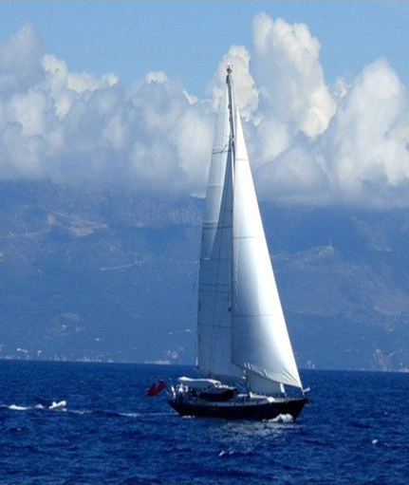
Литература
6
класс
Тема:
М.Ю.Лермонтов
Стихотворение «Парус».

Slide 2
ПЛАН УРОКА
История создания стихотворения.
Взгляд и мироощущения поэта.
Стихотворный размер, рифма.
Тема одиночества в стихотворении.
Романс «Парус» А.Е.Варламова.
Notes:
Пытались взаимосвязьвеществ

Slide 3
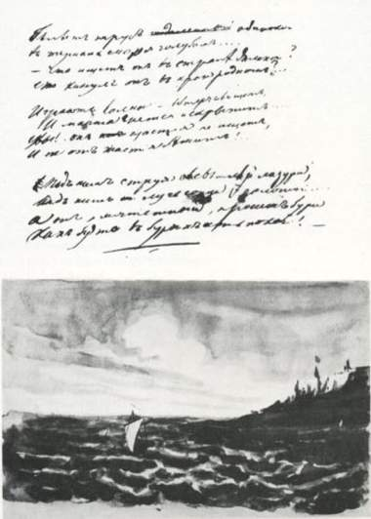
ИСТОРИЯ СОЗДАНИЯ СТИХОТВОРЕНИЯ
Стихотворение семнадцатилетнего Лермонтова, написано в 1832 году в Петербурге. Гуляя по берегам Финского залива, юный Михаил и создал своё бессмертное произведение. Первый вариант „Паруса“ поэт высылает в письме к М.Лопухиной. Первый стих «Белеет парус одинокой» поэт заимствовал из поэмы А.А.Бестужева-Марлинского «Андрей, князь Переяславский».
Notes:
Пытались взаимосвязьвеществ

Slide 4
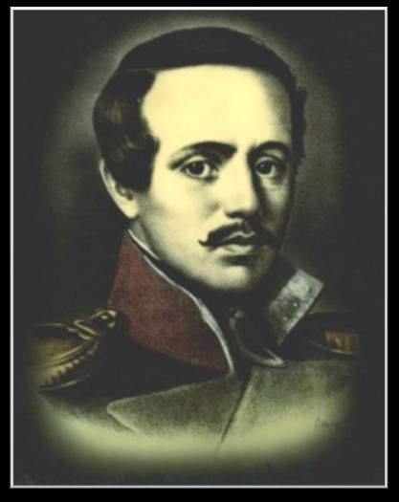
ВЗГЛЯДЫ И МИРООЩУЩЕНИЯ ПОЭТА
В стихотворении «Парус» М.Ю.Лермонтов отразил не только своё мироощущение, взгляд на поэтику, но и настроения передовой интеллигенции 30-х годов XIX века – её революционные порывы и духовную разобщённость в обстановке последекабрьской реакции.
Notes:
Пытались взаимосвязьвеществ

Slide 5
СЛОВАРНАЯ РАБОТА
Мачта - вертикально стоящая конструкция на судне (корабле), обычно поддерживаемая растяжками часть парусного сооружения на яхтах и парусниках.
Мятежный - тревожный, неспокойный, бурный.
Лазурь - один из оттенков голубого цвета, цвет минерала азурита, цвет неба в ясный день. Цвет моря.
Буря - сильное волнение на море.
Notes:
Пытались взаимосвязьвеществ

Slide 6
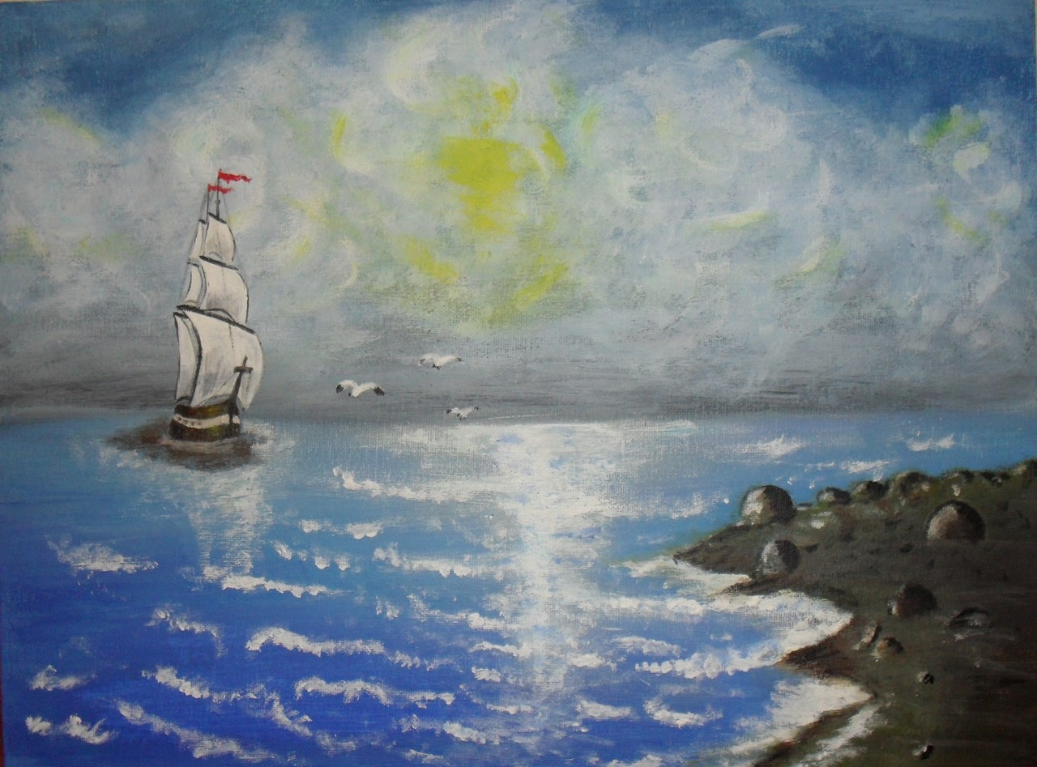
СТИХОТВОРНЫЙ РАЗМЕР, РИФМА
Стихотворение написано в стиле четырехстопного ямба. Рифмовка перекрестная, первая и третья строчки в каждой из строф заканчиваются на женскую рифму. Во второй и четвертой строчках преобладает мужская рифма.
Notes:
Пытались взаимосвязьвеществ

Slide 7
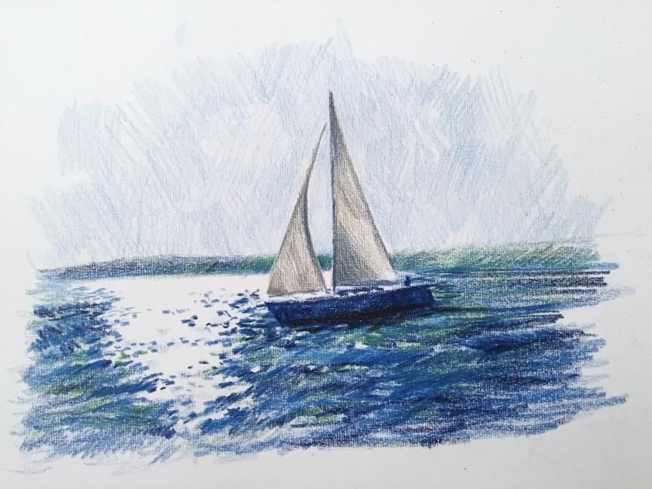
ТЕМА СТИХОТВОРЕНИЯ
Стихотворение «Парус» описывает вид морской бури и плывущий по неспокойному морю одинокий парус.
Тема одиночества проносится через все раннюю лирику юного поэта. Именно с одиночеством Лермонтов связывает свою свободу, которая так для него дорога.
Notes:
Пытались взаимосвязьвеществ

Slide 8
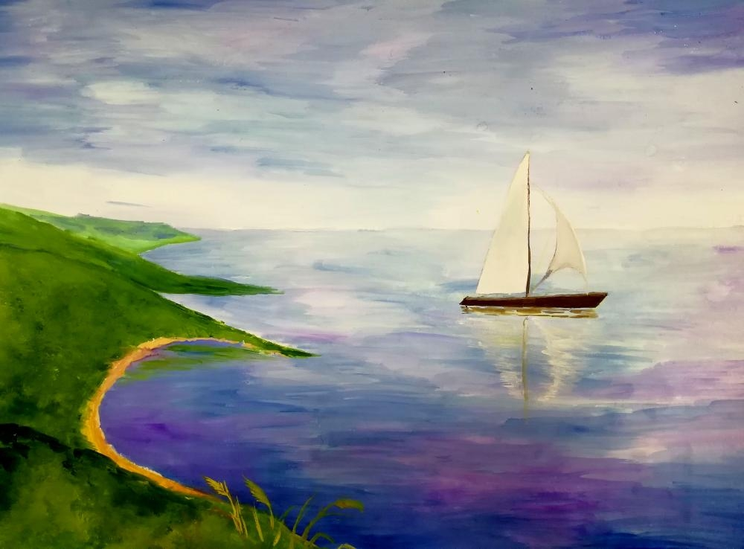
СРЕДСТВА ХУДОЖЕСТВЕННОЙ ВЫРАЗИТЕЛЬНОСТИ
Анафора: что ищет, что кинул. Олицетворения: играют волны, ветер свищет, он (парус) просит, он ищет, он бежит.
Эпитеты: луч солнца золотой, парус одинокий, он мятежный.
Метафора: струя светлей лазури. Антитеза: стране далекой – краю родном.
Инверсия: Белеет парус одинокий.
Notes:
Пытались взаимосвязьвеществ

Slide 9
ОСНОВНЫЕ КЛЮЧЕВЫЕ СЛОВА СТИХОТВОРЕНИЯ
Буря | Одинокий
Покой | Мятежный
Какое чувство вызывает парус у самого поэта? (сочувствие)
Что вызывает сочувствие поэта? (одинокий, увы…)
Согласны ли вы с утверждением, что парус – это сам поэт?
Notes:
Пытались взаимосвязьвеществ

Slide 10
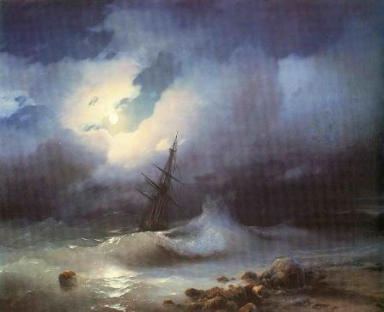
- Что такое буря?
- Всегда ли она несёт разрушение? (перемены, трагедия).
- Что символизирует море? (жизнь, судьбу).
Notes:
Пытались взаимосвязьвеществ

Slide 11
РАБОТА С ЧЕРНОВИКАМИ СТИХОТВОРЕНИЯ
Черновик
«Белеет парус отдаленный»
Последняя редакция
«Белеет парус одинокий…»,
Почему Лермонтов заменил одно слово другим, что этим достигается?
А потом говорится «он», т.е. это как бы взгляд со стороны, то есть рассказ не только о себе.
Notes:
Пытались взаимосвязьвеществ

Slide 12
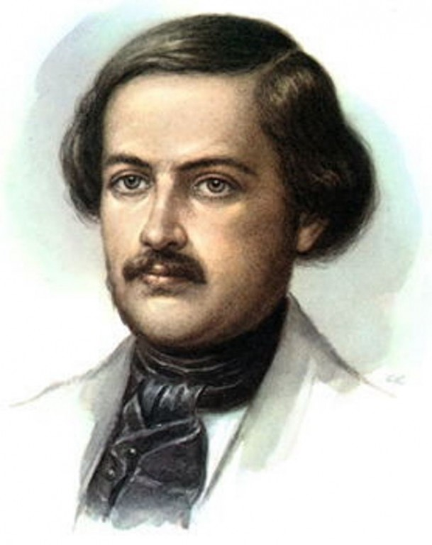
РОМАНС «ПАРУС»
«Белеет парус одинокий» романс композитора
А.Е.Варламова на стихотворение М.Ю.Лермонтова «Парус». Стихотворение появилось в 1832 г; музыка — в 1848 г.
Notes:
Пытались взаимосвязьвеществ

Slide 13
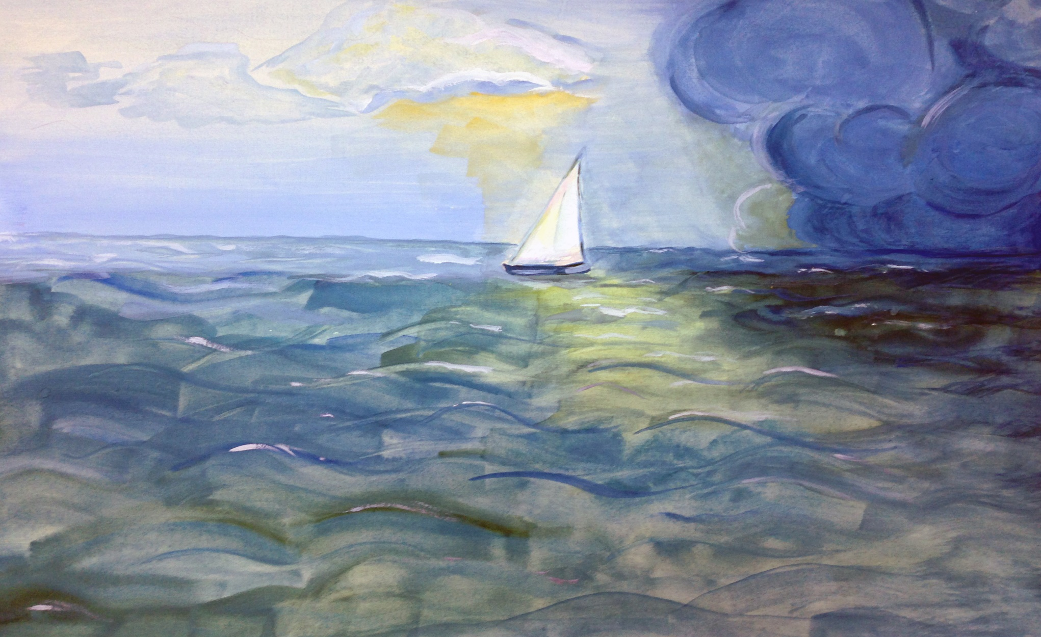
АКВАРЕЛЬНЫЙ РИСУНОК «ПАРУС» М.Ю.ЛЕРМОНТОВА
Notes:
Пытались взаимосвязьвеществ

Slide 14
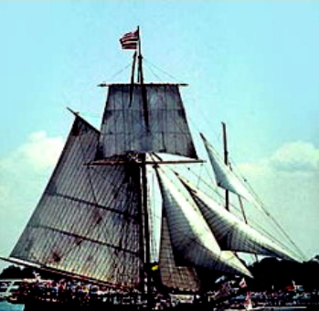
ВЫВОД
«Парус» – стихотворение с очень глубоким смыслом. В двенадцати строчках столько серьёзных мыслей, такое богатство чувств! Здесь грусть и тоска сочетаются с радостью и гордостью, здесь неудовлетворённость и одиночество, жадное желание вмешаться в жизнь, отказ от смирения, покорность судьбе.
Notes:
Пытались взаимосвязьвеществ

Slide 15
ЗАДАНИЕ ДЛЯ САМОСТОЯТЕЛЬНОЙ РАБОТЫ
1. Нарисовать иллюстрацию к стихотворению.
2. Ответить на вопрос:
- Объясните термин «вольнолюбивая лирика».
- Можно ли стихотворение «Парус» отнести к этому виду поэзии?
- Докажите свой ответ, раскрывая смысл стихотворения.
Notes:
Пытались взаимосвязьвеществ

